Slide 1

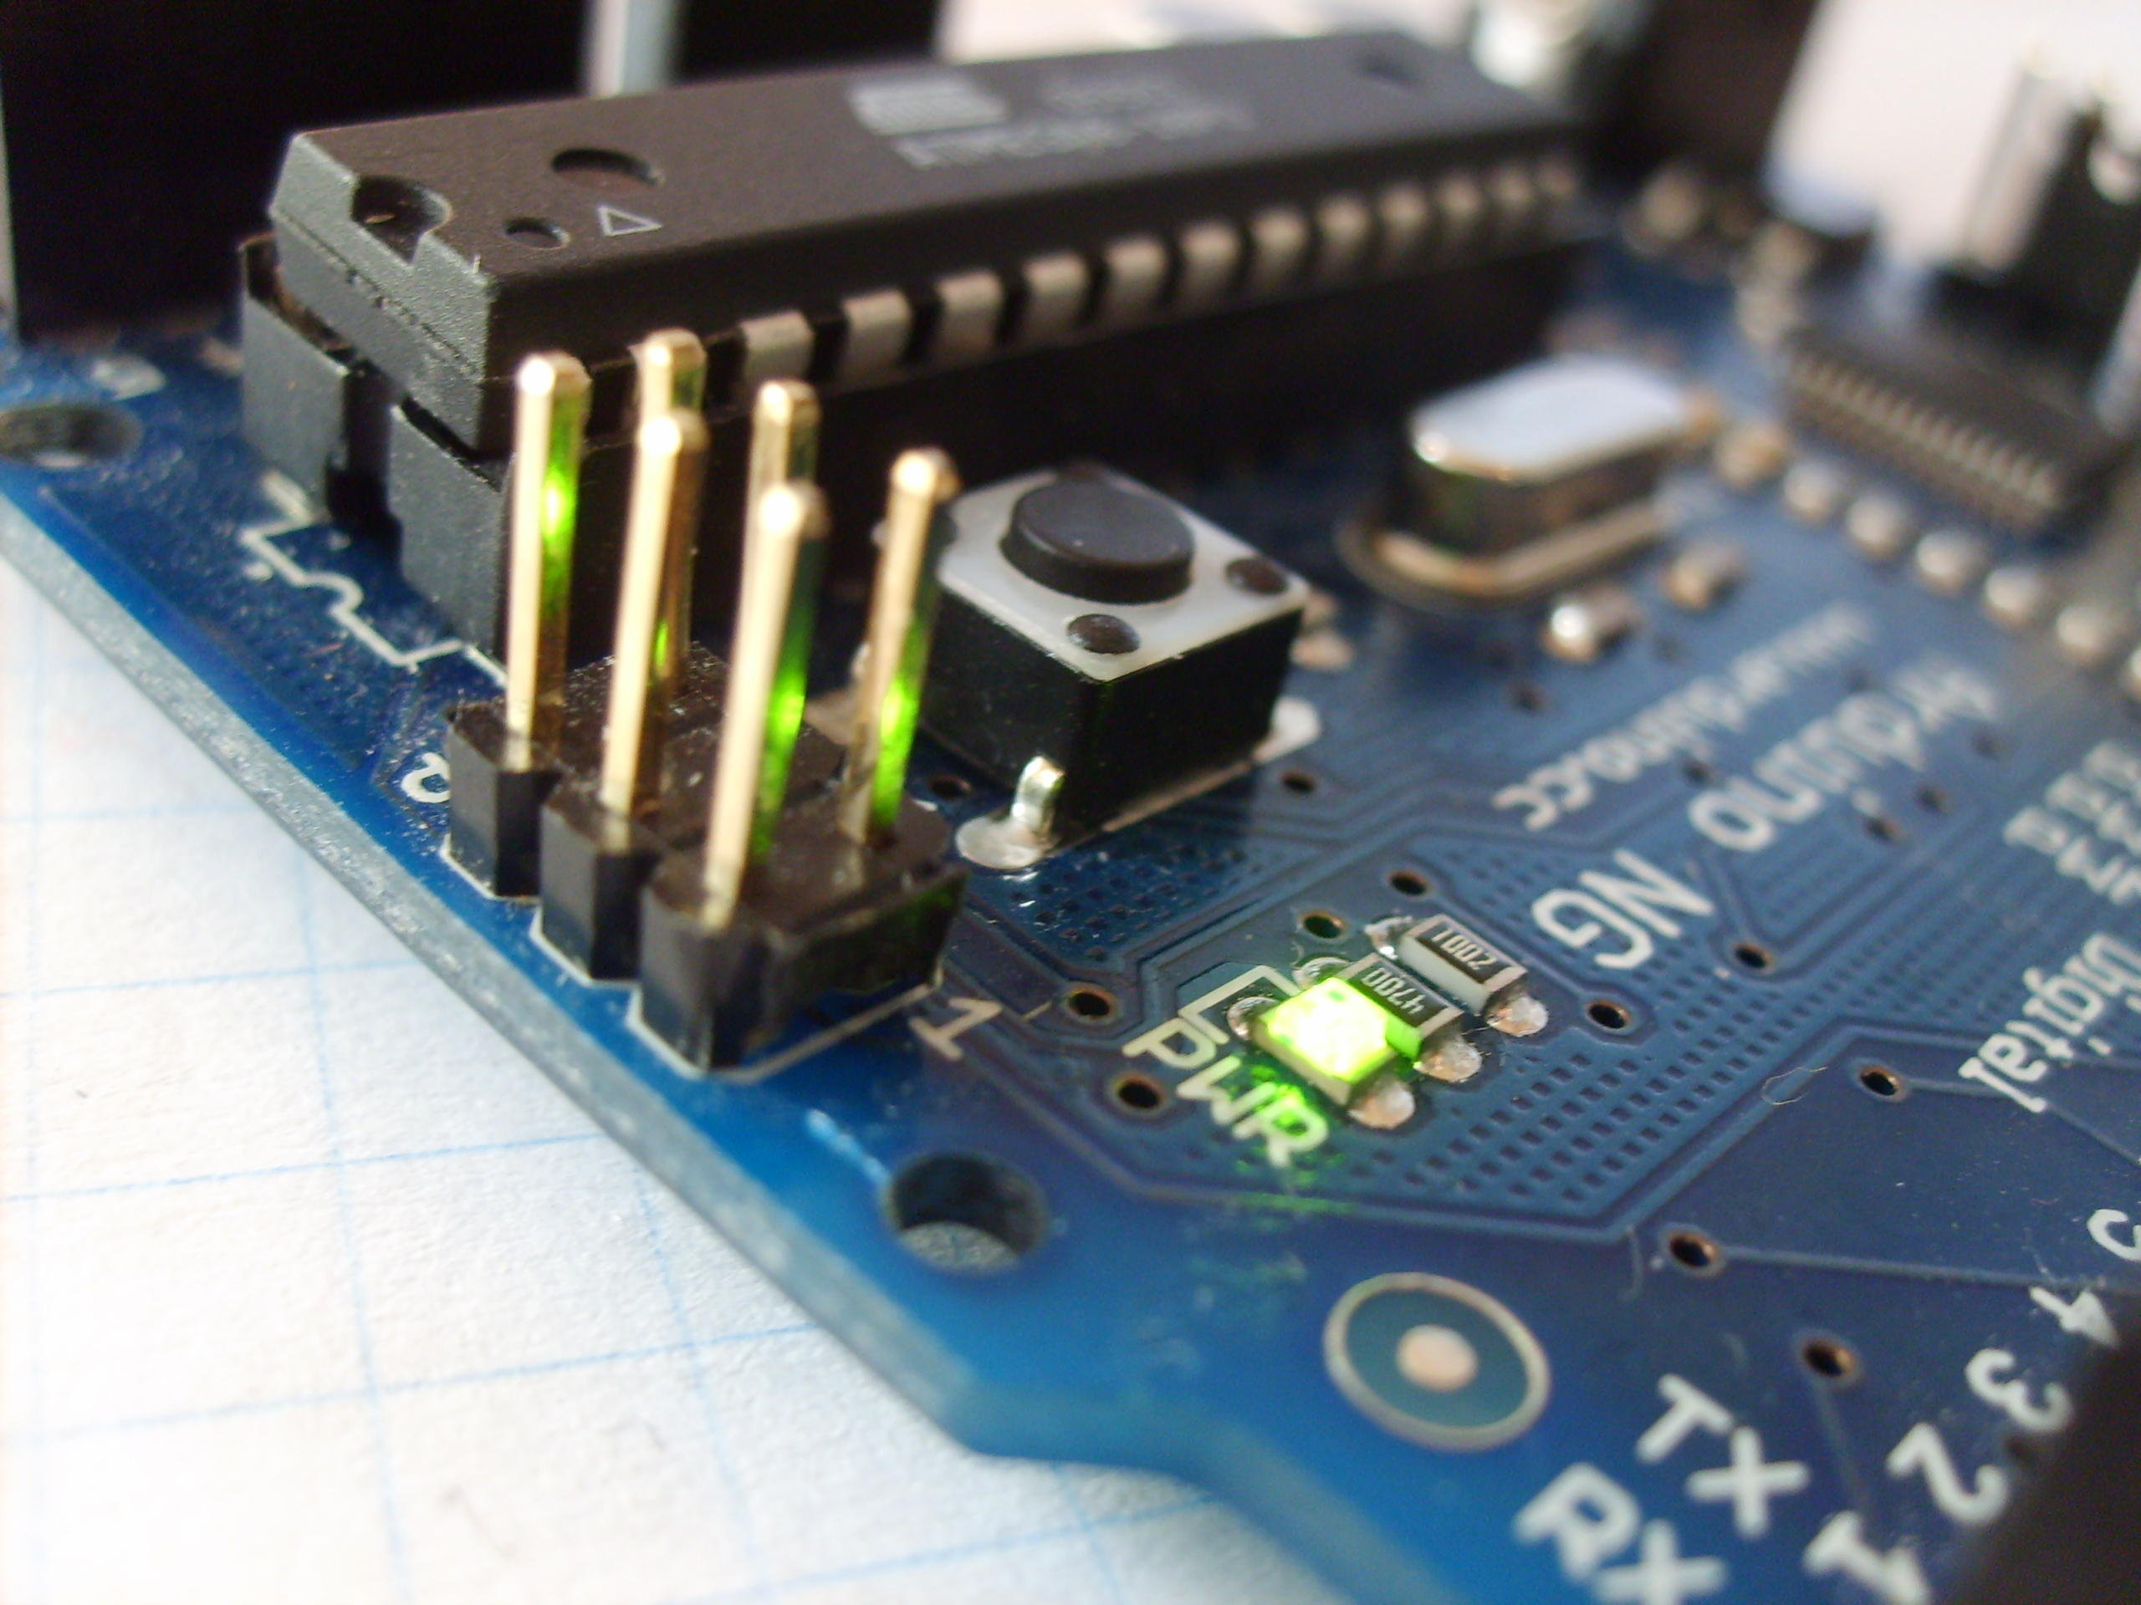
Introdução à Plataforma
Arduino

Slide 2

Estrutura do Curso
Pontos Abordados
  Plataforma Arduino
  Prototipagem em protoboard
  Conceitos básicos de eletrônica e programação em C
  Montagem de projetos
“Introdução à Plataforma Arduino”, de Saulo Jacques pode ser copiada, distribuída e utilizada em obras derivadas, desde que utilizada licença idêntica e atribuído créditos devidos ao autor. Creative Commons - Atribuição-CompartilhaIgual 4.0 Internacional.

Slide 3
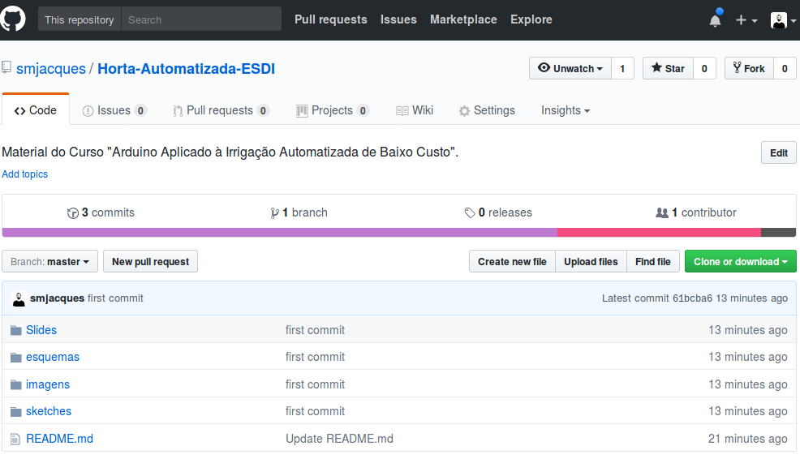
Material Disponível
Materiais do Curso com Acesso Livre
https://github.com/smjacques/Horta-Automatizada-ESDI

Slide 4


O Projeto Arduino
Itália (Ivrea) – 2005
Plataforma para prototipação de circuitos eletrônicos
Ambiente de programação baseado em Wiring e C++
Hardware e ambiente de programação de código aberto e livre

Slide 5

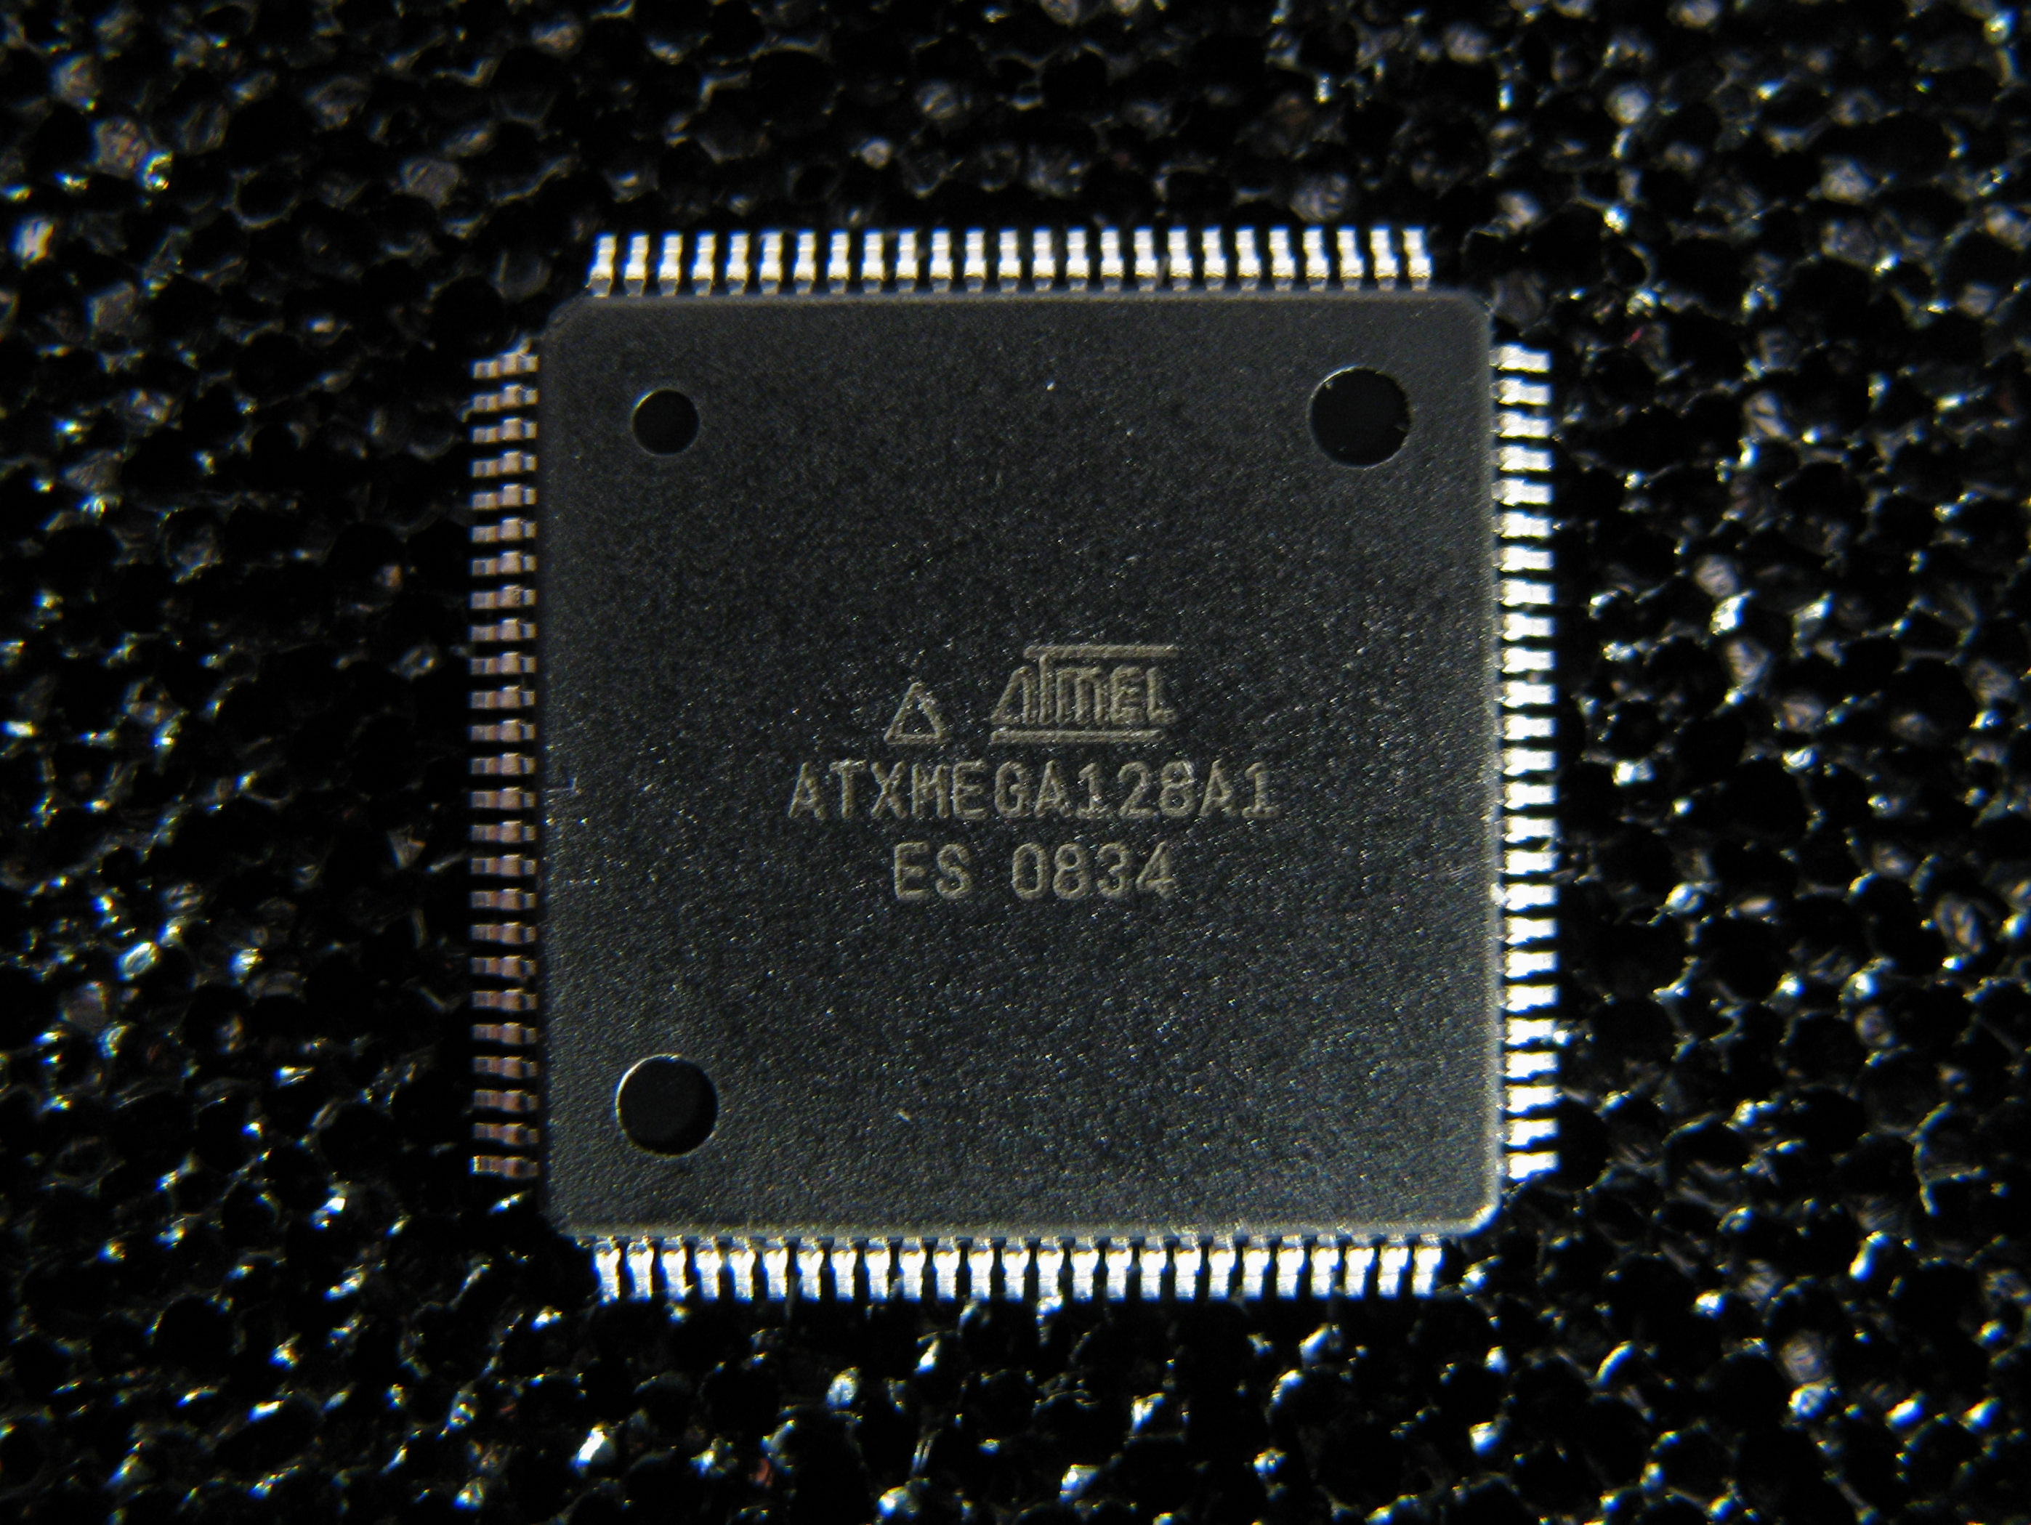
O Projeto Arduino
Microcontrolador – Circuito integrado (CI) que incorpora várias funcionalidades
“computador de um único chip”
Utilizado com frequência em sistemas embarcados (carros, eletrodomésticos, automação residencial, etc)
Computação Física: Sistema que pode interagir com seu ambiente por meio de circuitos eletrônicos e softwares.

Slide 6

A Placa Arduino
13 pinos digitais (0 V ou 5 V)
(INPUT/OUTPUT configurável)
reset
Microcontrolador
Atmega328
USB
Alimentação
Auxiliar
6 pinos de entrada analógica
(lê tensões entre 0 V e 5 V)
Alimentação (3.3V e 5V) e terra (GND = 0V)
Clock: 16 MHz
EEPROM: 1 KB
  (bootloader)
SRAM: 2 KB
Flash: 32 KB
  (“pendrive”)
5 V – 50 mA
Fonte da imagem:
http://en.wikipedia.org/wiki/Arduino#mediaviewer/File:Arduino_Duemilanove_2009b.jpg

Slide 7
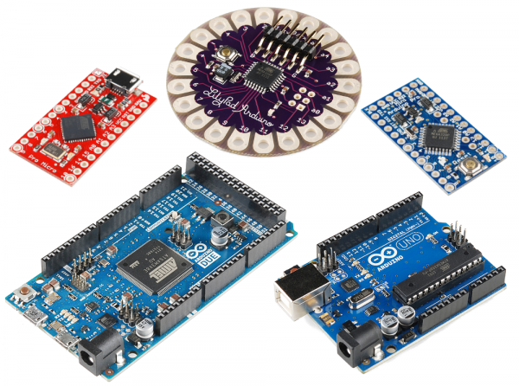
Variantes: Uno, Mega, Mini, Micro, etc.
Fonte das imagens: https://learn.sparkfun.com/tutorials/arduino-comparison-guide

Slide 8
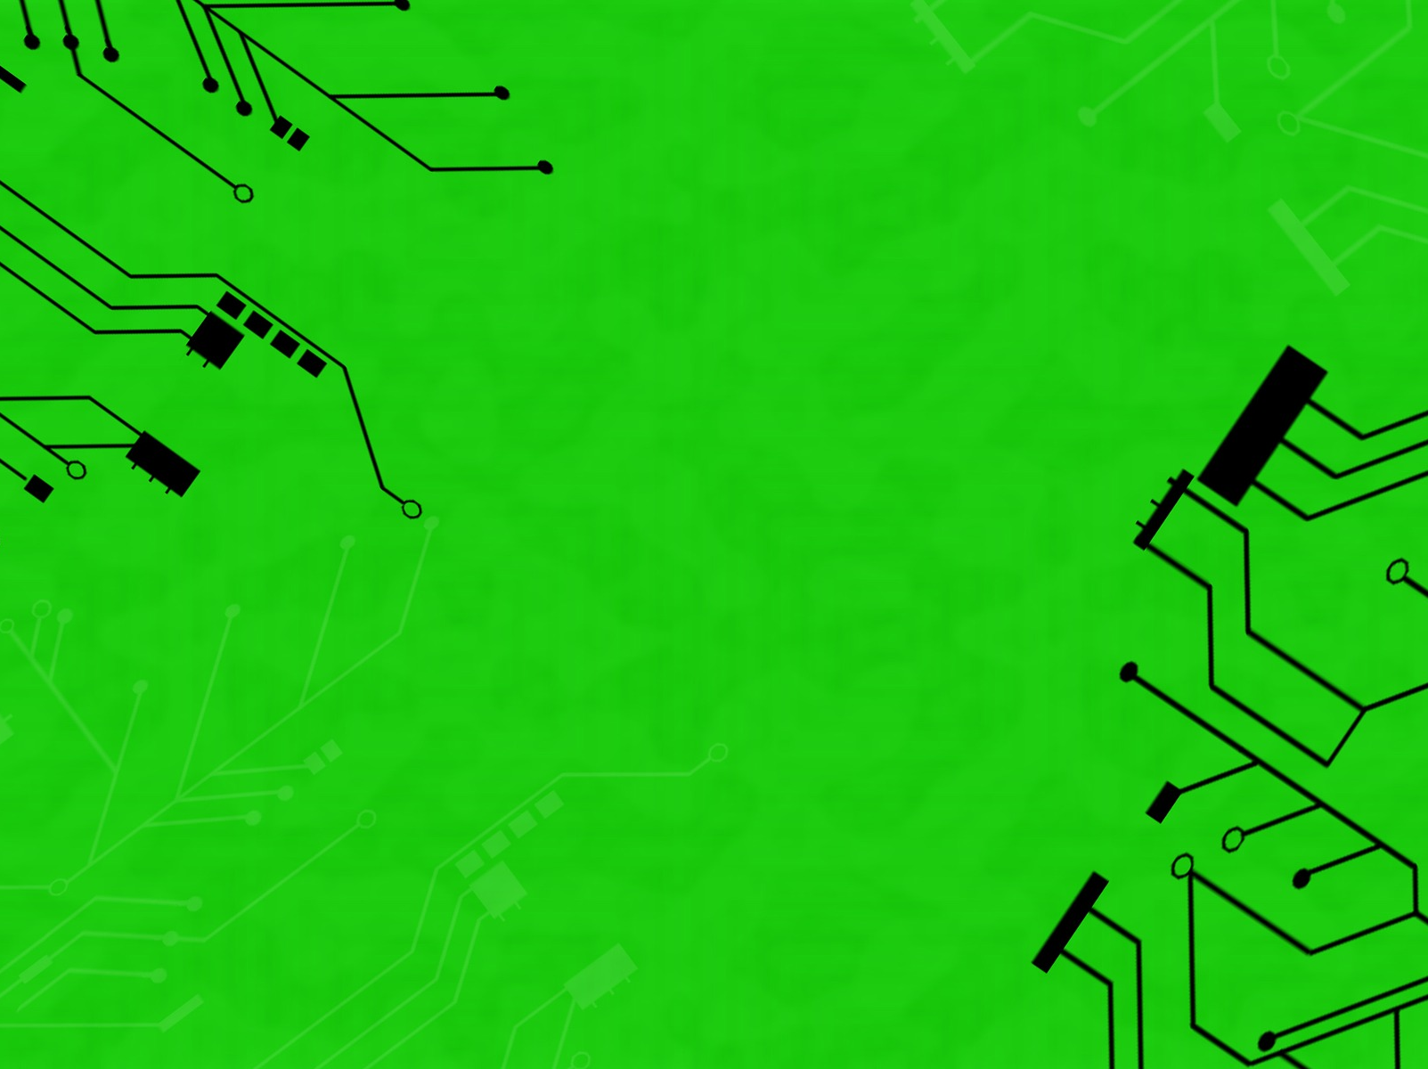
Ambiente de Desenvolvimento
Instalando e Usando a IDE

Slide 9
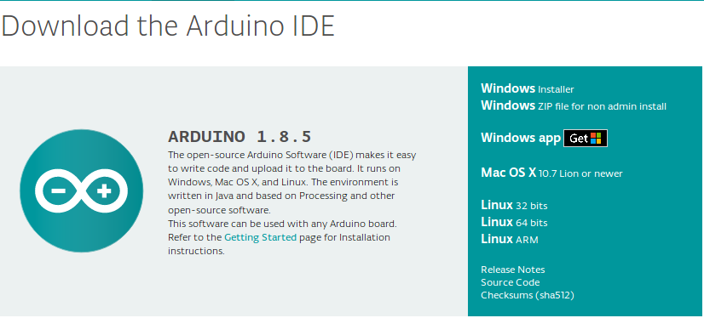
Fazendo download do software (IDE)
Disponível em: https://www.arduino.cc/en/Main/Software

Slide 10
Fazendo download do software (IDE)
Escrever o código do programa
Salvar o código do programa
Compilar um programa
Transportar o código compilado para a placa do Arduino

Slide 11
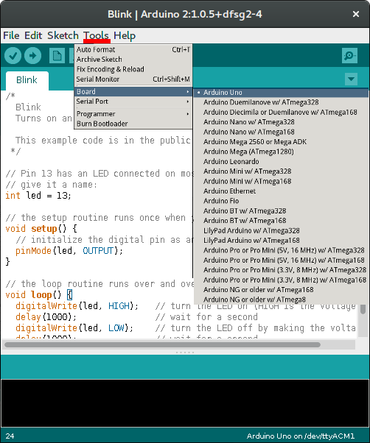
Selecionando Modelo da Placa
Antes de programar a placa é preciso selecionar o modelo usado usando os seguintes passos:
Tools → Board → Modelo do Arduino

Slide 12
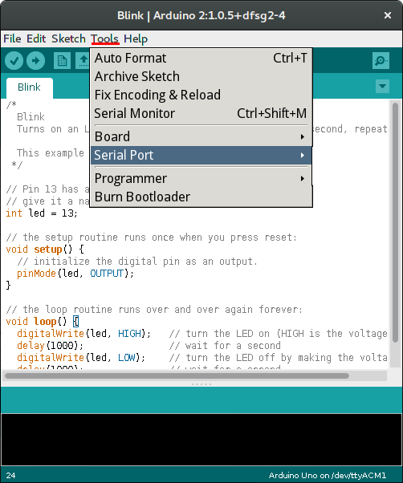
Selecionando a Porta Serial
Nome e número da Porta Serial pode variar de acordo com o modelo de Arduino e/ou quando o cabo USB é reconectado ao computador

Slide 13
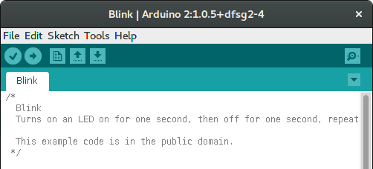
Testando: Carregue o exemplo Blink
File → Examples → Basics → Blink

Slide 14
Fazendo upload para placa

Slide 15

Primeiros Passos:
O Código

Slide 16
Estrutura principal
void setup()
{
// executa uma vez ao ligar a placa
}
void loop()
{
// repete execução enquanto estiver ligada
}
Em alguns SO a IDE informa Sketch Arduino vazio!
Já está sintaticamente correto (pode compilar).
Precisa de comandos dizendo o que fazer.

Slide 17
Estrutura principal
void setup()
{
// executa uma vez ao ligar a placa
}
void loop()
{
// repete execução enquanto estiver ligada
}
setup(): onde devem ser definidas algumas configurações iniciais do programa. Executa
uma única vez.
loop(): função principal do programa. Fica executando indefinidamente.

Slide 18
Variáveis e Funções
Declarando variáveis (sintaxe):
int led = 13;
<tipo> <nome>;
<tipo> <nome> = <valor atribuído a pino>;

Slide 19
Tipos de Variáveis
int - Armazena números inteiros e ocupa 16 bits de memória (2 bytes). A faixa de valores é de -32.768 a 32.767.
unsigned int - O mesmo que int, porém a faixa de valores válidos é de 0 a 65.535.
void - Usado geralmente para informar que uma função não retorna nenhum valor. Indica tipo indefinido.
float - Armazena valores de ponto flutuante (com vírgula) e ocupa 32
bits (4 bytes) de memória. A faixa de valores é de
-3.4028235E+38 até 3.4028235E+38
boolean – valor 1 (true) ou 0 (false). Ocupa um byte de memória.
char - Pode ser uma letra ou um número. A faixa de valores válidos é de -128 a 127. Ocupa 1 byte de memória.
unsigned char - O mesmo que o char, porém a faixa de valores válidos é de 0 a 255.

Slide 20
Tipos de Variáveis
long - Armazena números de até 32 bits (4 bytes). Valores de -2.147.483.648 à 2.147.483.647.
unsigned long - O mesmo que o long, mas a faixa de valores é de 0 até 4.294.967.295.
short - Armazena número de até 16 bits (2 bytes). A faixa de valores é
de -32.768 até 32.767.
byte - Ocupa 8 bits de memória. A faixa de valores é de 0 a 255.
word - O mesmo que um unsigned int.

Slide 21
Tipos de Funções
Chamando/executando funções disponíveis (sintaxe):
pinMode(led, OUTPUT);
nome_da_função(arg1, arg2, …, argN);

Slide 22
Tipos de Funções
// Pin 13 has an LED connected on most Arduino boards.
// give it a name:
int led = 13;
// the setup routine runs once when you press reset:
void setup(){
// initialize the digital pin as an output.
pinMode(led, OUTPUT);
}
// the loop routine runs over and over again forever:
void loop() {
digitalWrite(led, HIGH); // turn the LED on (HIGH is the voltage level)
delay(1000); // wait for a second
digitalWrite(led, LOW); // turn the LED off by making the voltage LOW
delay(1000); // wait for a second
}

Slide 23
Tipos de Funções
Funções básicas mais comuns do Arduino:
Digitais
pinMode(num_do_pino, INPUT | OUTPUT)
digitalWrite(num_do_pino, LOW | HIGH)
digitalRead(num_do_pino)
Analógicas
analogRead(num_do_pino)
analogWrite(num_do_pino, valor_PWM)
delay(milliseconds)

Slide 24

+info: consulte a documentação!
www.arduino.cc/en/Reference

Slide 25
Primeiros Passos:
Prototipagem

Slide 26

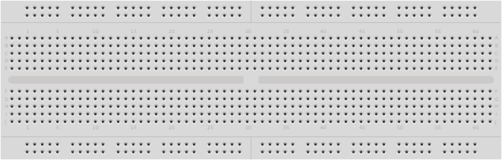
Prototipagem: protoboard
Fonte da imagems: http://www.digibay.in/
Para que serve?
  Permite conectar componentes eletrônicos sem soldá-los!
  Para isso são utilizados fios jumper (imagem ao lado);
Fonte da imagem:
http://fritzing.org/home/

Slide 27
Protoboard: Como funciona?
equivale
barramentos
Consiste num conjunto de barramentos isolados entre si;
Um barramento equivale à uma junção de dois ou mais fios;
Fonte da imagem:
http://fritzing.org/home/

Slide 28
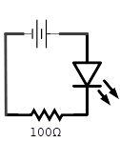

Protoboard: Exemplos
Circuito OK!
CUIDADO!!!
CURTO CIRCUITO!!!
Fonte da imagem:
http://fritzing.org/home/

Slide 29
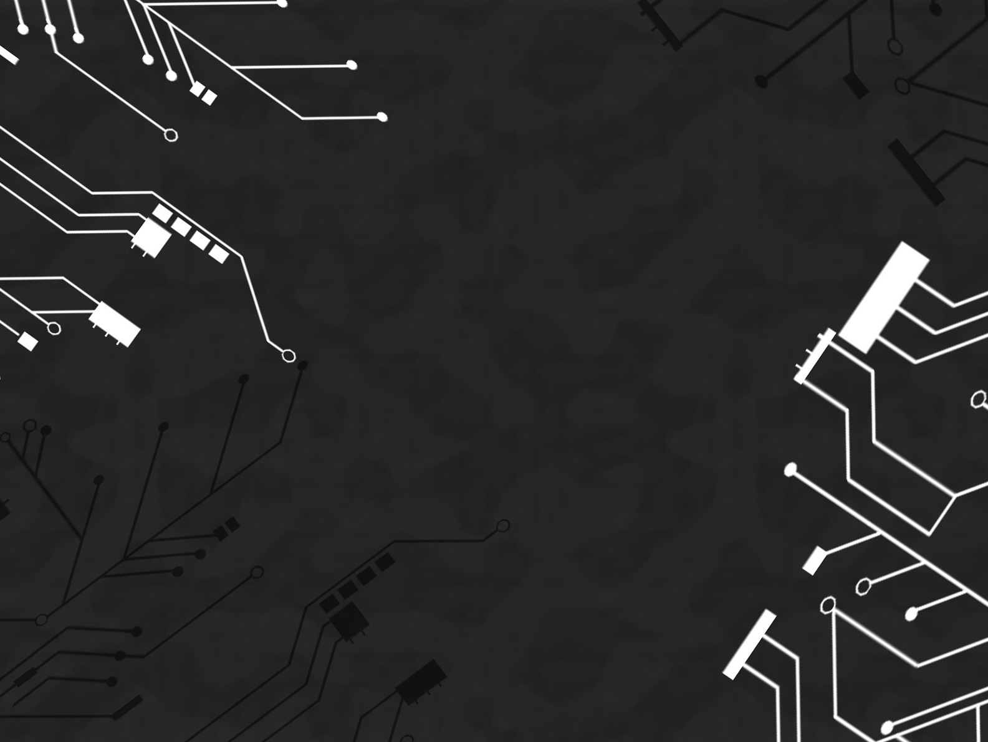
Enfim!
Prática

Slide 30
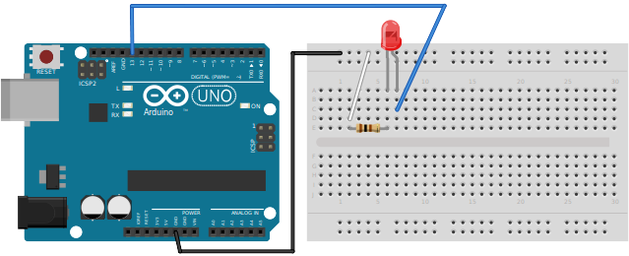

Projeto 0: Pisca LED externo
Materiais:
Montagem:
1 LED
1 resistor de 100 ohms
Componente polarizado:
perna mais longa deve ser ligada no 5 V (positivo)
13 (digital)
-
+
GND

Slide 31

Projeto 0: Pisca LED externo
Materiais:
Montagem:
1 LED
1 resistor de 100 ohms
fios jumper
Componente polarizado:
perna mais longa deve ser ligada no 5 V (positivo)
Light Emissor Diode
13 (digital)
-
+

Slide 32
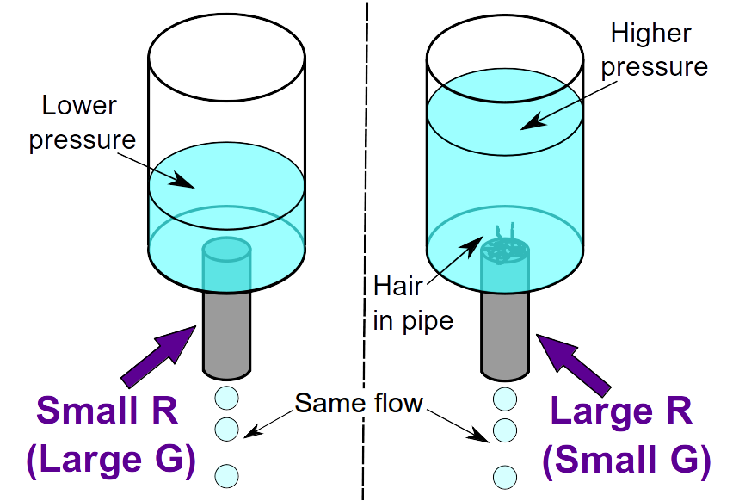
Analogia elétrico-hidráulica
A pressão é análoga à força eletromotriz
O escoamento é análogo à corrente elétrica
A obstrução do cano é análoga à resistência elétrica
Fonte da imagem:
https://commons.wikimedia.org/wiki/File:ResistanceHydraulicAnalogy.svg

Slide 33
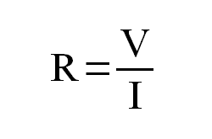
Circuitos elétricos
Lei de Ohm (Ω)
Como medimos a resistência oferecer à passagem da corrente elétrica.
Resistores causam uma queda de tensão na região do circuito em questão, mas nunca uma queda de corrente.
A corrente elétrica que entra em um terminal do resistor é a mesma corrente que sai pelo outro terminal, porém existe uma queda de tensão.
Fonte da imagem:
http://en.wikipedia.org/wiki/Electrical_network#mediaviewer/File:Ohm's_Law_with_Voltage_source_TeX.svg

Slide 34
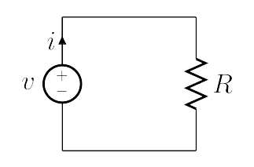
Circuitos elétricos
i: Corrente elétrica
V: Tensão elétrica
R: Resistência elétrica
Fonte da imagem:
http://en.wikipedia.org/wiki/Electrical_network#mediaviewer/File:Ohm's_Law_with_Voltage_source_TeX.svg

Slide 35
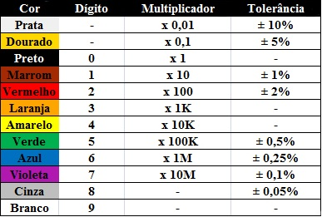
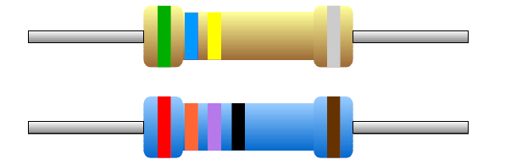
Circuitos elétricos
Código de cores dos resistores
560k Ω
337 Ω
Fonte da imagem:
https://pt.wikipedia.org/wiki/Resistor#/media/File:Tabela_de_cores_de_um_resistor.jpg

Slide 36
Projeto 0: Pisca LED externo
Código:
comentários
importantes
#define PINO_LED 13 // pino digital
int pausa = 1000; // millisegundos
// executada uma vez ao ligar
void setup()
{
pinMode(PINO_LED, OUTPUT);
}
// fica executando para sempre
void loop()
{
digitalWrite(PINO_LED, HIGH);
delay(pausa);
digitalWrite(PINO_LED, LOW);
delay(pausa);
}
altere o intervalo de pausa em um único lugar!
serão substituídos
por “13” (sem aspas)
Vantagens de constantes:
Não ocupam memória;
Facilita manutenção;
(sintaxe) Definindo constantes:
#define <nome> valor

Slide 37
Referência Arduino: analogRead()
analogRead: Lê o valor do pino analógico especificado. A placa Arduino contém um conversor analógico-digital; com isso, ela pode mapear tensões elétricas de entrada de entre 0 e 5 volts para valores inteiros entre 0 e 1023.
Sintaxe:
analogRead(pino)
Parâmetros:
pino: o número do pino.
Retorno:
int (0 a 1023)

Slide 38
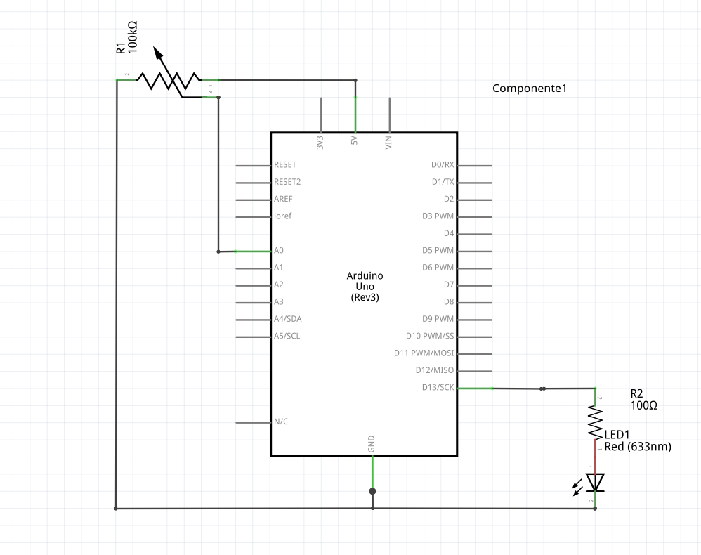
Projeto 1: Controla Pisca LED
Potênciometro
-
+

Slide 39
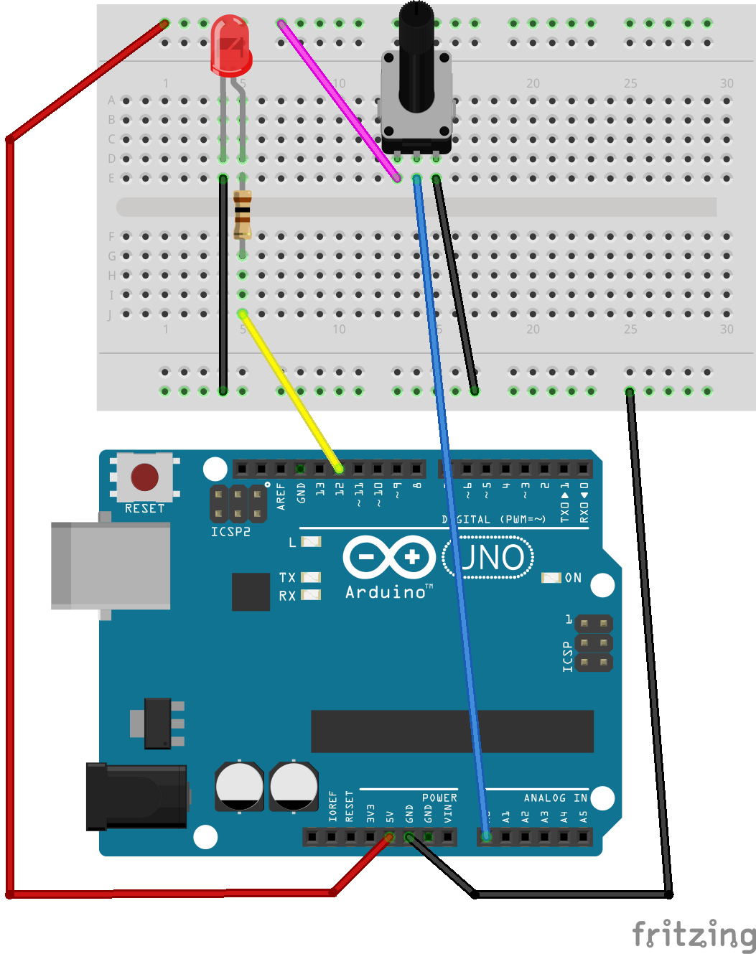
Projeto 1: Controla Pisca LED
Materiais:
Código:
Montagem:
1 Potenciômetro (resistor variável)
#define PINO_LED 12 // pino digital
#define PINO_POT 0 // pino analogico
int valor_pot;
void setup()
{
// prepara uma comunicação serial
Serial.begin(9600);
pinMode(PINO_LED, OUTPUT);
}
void loop()
{
// retorna um valor entre 0 e 1023
valor_pot = analogRead(PINO_POT);
// manda p/ USB (ver com Monitor Serial)
Serial.println(valor_pot);
digitalWrite(PINO_LED, HIGH);
delay(valor_pot);
digitalWrite(PINO_LED, LOW);
delay(valor_pot);
}

Slide 40
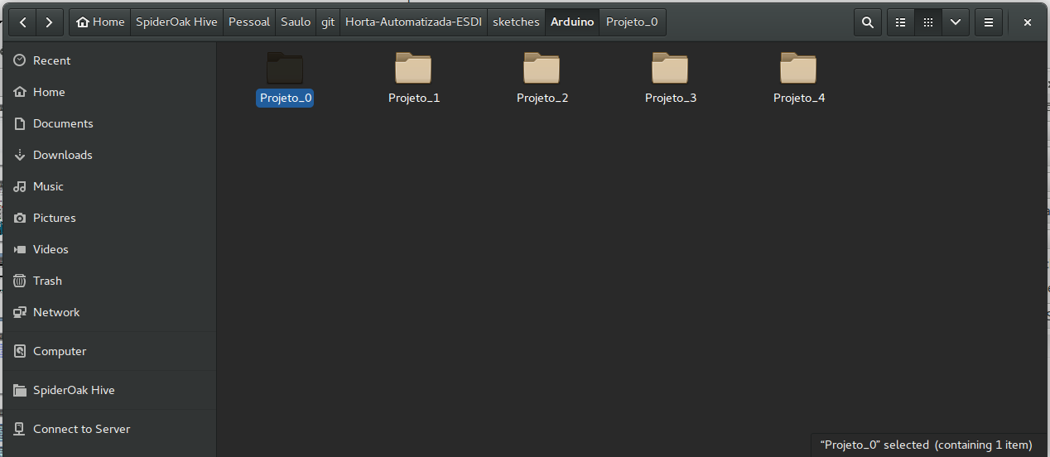
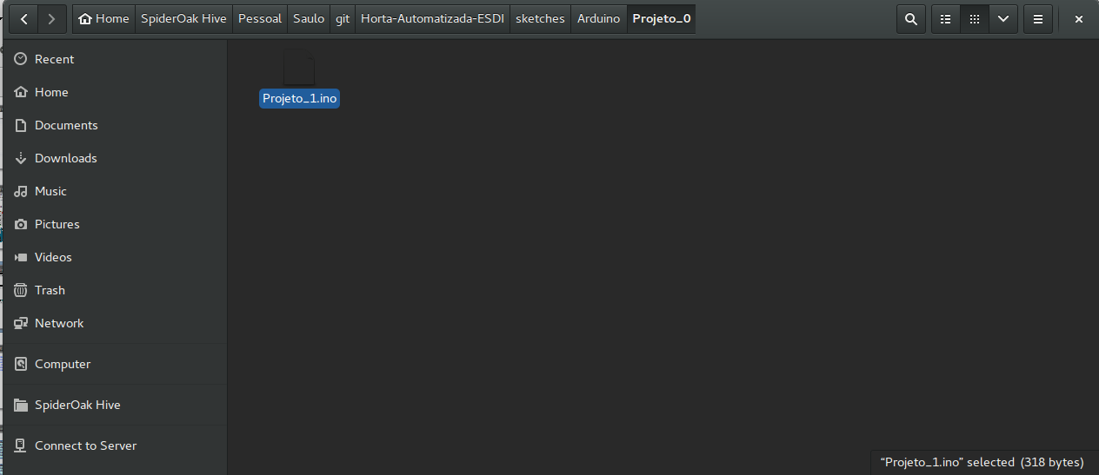
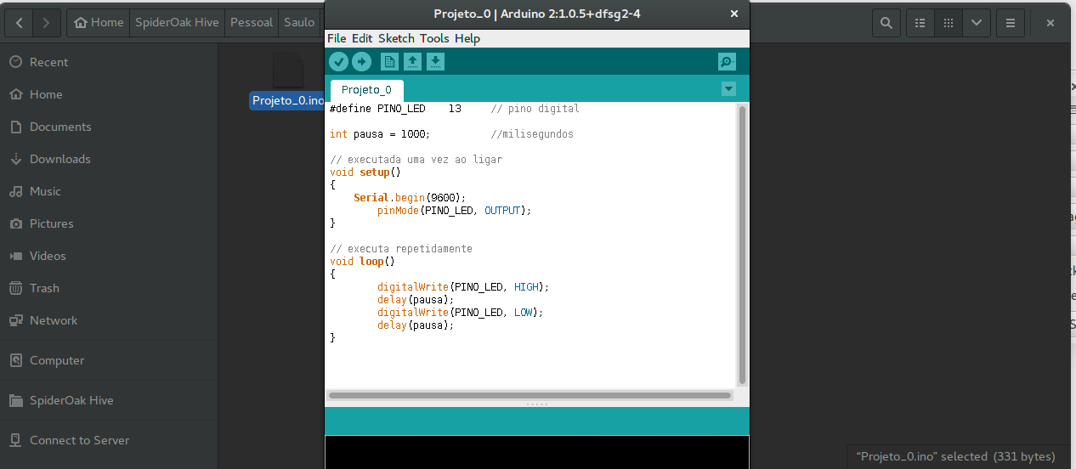
Abrindo o arquivo do projeto 2

Slide 41

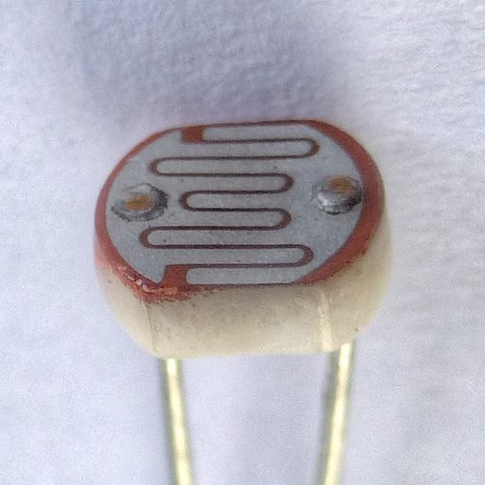
LDR: Resistência Dependente de Luz
LDR: Resistência Dependente de Luz
Sua resistência vária conforme a intensidade da luz.
A medida que a Intensidade Aumenta, a resistência Diminui.
Foto de © Nevit Dilmen [CC BY-SA 3.0 (http://creativecommons.org/licenses/by-sa/3.0) or GFDL (http://www.gnu.org/copyleft/fdl.html)], via Wikimedia Commons
Retirado de https://commons.wikimedia.org/wiki/File%3ALDR_1480405_6_7_HDR_Enhancer_1.jpg

Slide 42
Referência Arduino: Serial.begin() e Serial.print()
Sintaxe:
Serial.begin(velocidade)
Parâmetros:
Velocidade: 9600 bit/segundo
Retorno:
nada
Serial.begin: configura a taxa de troca de dados em bits por segundo entre o computador e o Arduino (transmissão serial).
Sintaxe:
Serial.print(valor)
Parâmetros:
Valor: qualquer número, texto ou variável.
Retorno:
size_t (long)
Serial.print: imprime dados na porta serial em um formato de texto que pode ser lido por humanos.

Slide 43
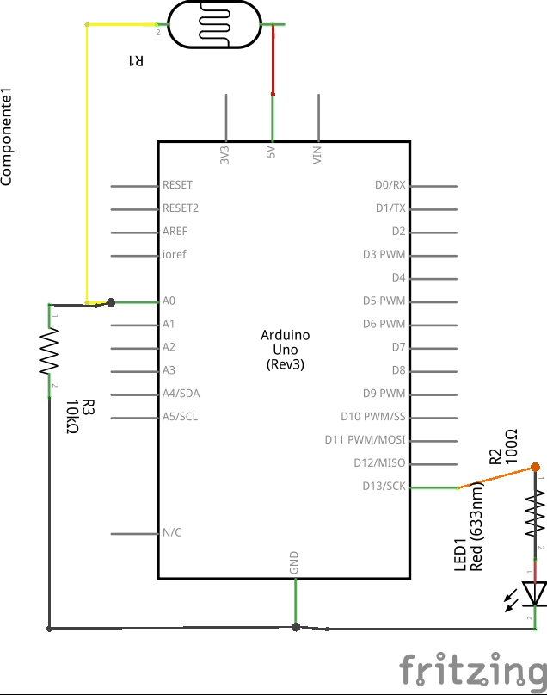
Projeto 2: Controla LED com LDR
-
+

Slide 44
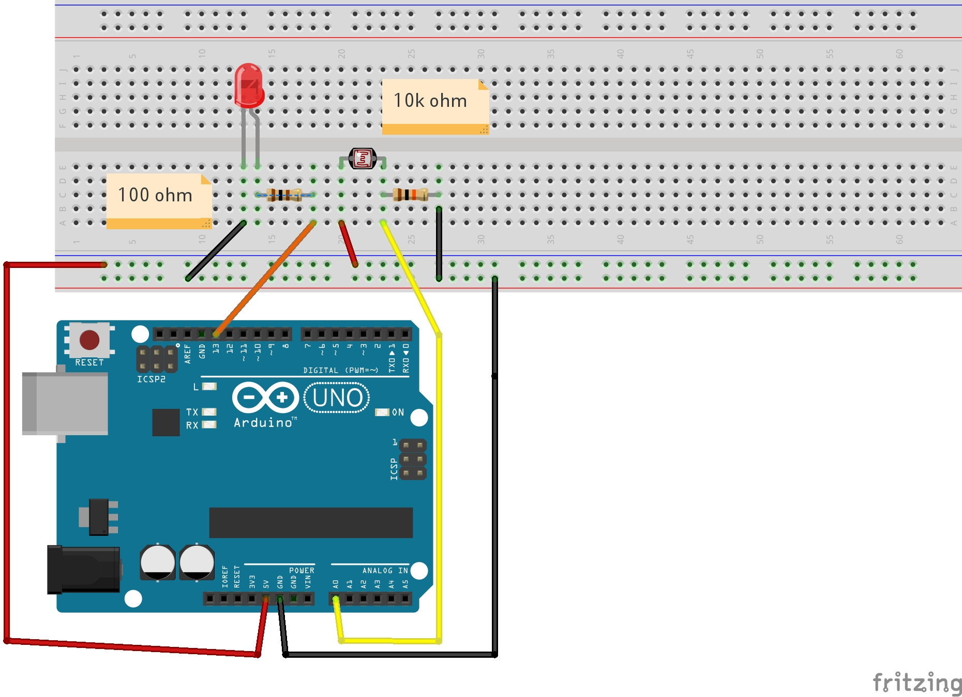
Projeto 2: Controla LED com LDR
Materiais adicionais:
Código
Montagem:
1 LED
1 resistores de 100 ohms
1 resistor de 10k ohm
1 LDR
float val_lum;
int luminosidade;
byte LDRpin=A0;
byte LED = 13;
void setup() {
Serial.begin(9600);
}
void loop() {
val_lum = analogRead(LDRpin);
luminosidade = val_lum*0.0977;
Serial.write("Luminosidade: ");
Serial.println(luminosidade);
if (luminosidade < 50)
{
digitalWrite(LED, HIGH);
}
else
{
digitalWrite(LED,LOW);
}
delay(1000);
}

Slide 45
Desvio condicional: if
if (<condição>)
{
<comando 1>;
<comando 2>;
...
<comando n>;
}
Condição
Bloco if
se <condição> então:
<comando 1>;
<comando 2>;
...
<comando n>;
fim-se

Slide 46
Desvio condicional: if-else
if (<condição>)
{
<comandos V>;
}
else
{
<comandos F>;
}
Condição
Bloco if
V
F
Bloco else
se <condição> então:
<comandos V>;
senão
<comandos F>;
fim-se

Slide 47
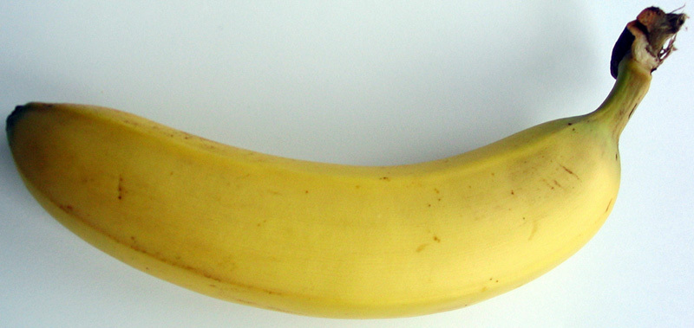
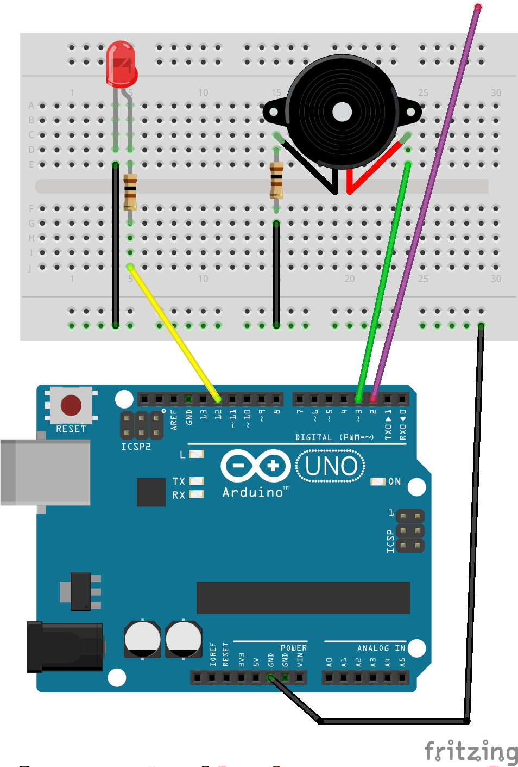
Projeto 3: Banana CapSense
Materiais :
Código:
Montagem:
1 LED
1 Buzzer (Piezzo)
2 resistores de 100 ohms
1 banana
#include <pincapsense.h>
#define PINO_LED 12 // pino digital
#define PINO_BUZZER 3 // pino digital PWM
#define PINO_CAP 2 // pino sensor cap.
#define NOTA_E7 2637 // Hz
int valor_cap;
void setup() {
pinMode(PINO_LED, OUTPUT);
pinMode(PINO_BUZZER, OUTPUT);
}
void loop() {
valor_cap = readCapacitivePin(PINO_CAP);
Serial.println(valor_cap);
if (valor_cap > 6) { // tocou na banana?
digitalWrite(PINO_LED, HIGH);
tone(PINO_BUZZER, NOTA_E7);
}
else {
digitalWrite(PINO_LED, LOW);
noTone(PINO_BUZZER);
}
delay(200);}
Fonte da imagemda banana:
http://commons.wikimedia.org/wiki/Banana#mediaviewer/File:Bananen_Frucht.jpg

Slide 48
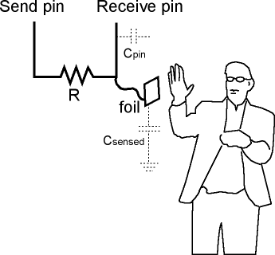
Sensor capacitivo: princípio
→ Capacitor: componente que acumula cargas
→ Pode ser descarregado: basta ligar as placas por um fio + resistor
→ Pinos do Arduino já possuem um resistor interno associado
→ Leitura CapSense:
Estima-se ciclos de leitura para quedas e subidas de tensão
Fonte da imagem:
http://playground.arduino.cc/Main/CapacitiveSensor

Slide 49
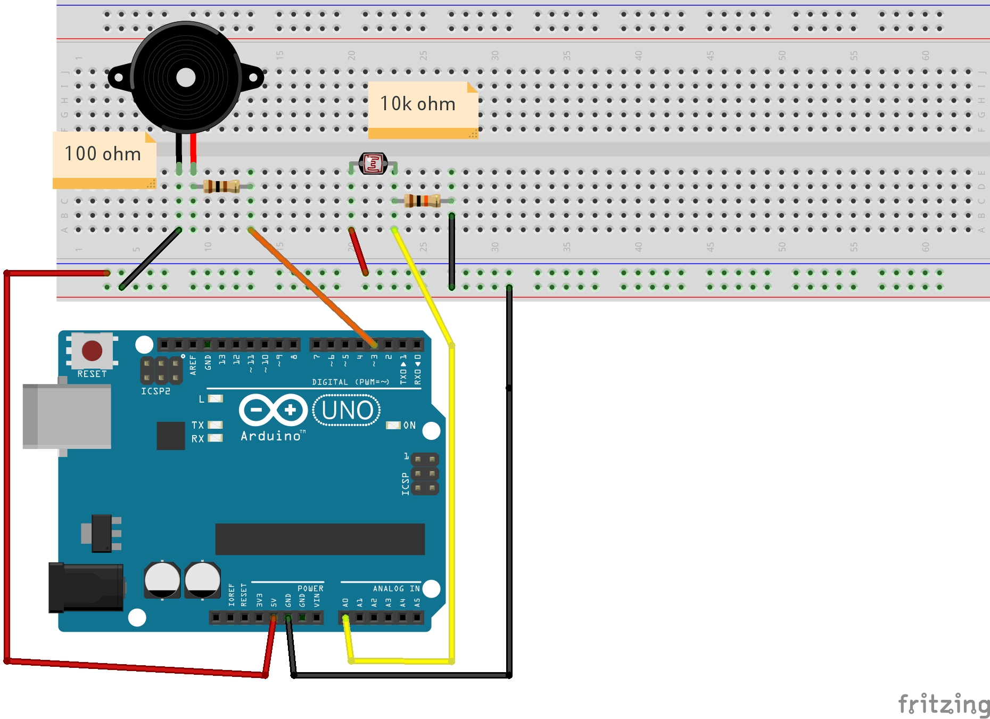
Projeto 4: Buzzer de Luz
Materiais :
Montagem:
1 Buzzer (Piezzo)
1 resistor de 100 ohms
1 resistor de 10k ohm
1 LDR
#define PINO_BUZZER 3 // pino digital PWM
#define LDRpin A0
float val_lum, periodo = 200;
int luminosidade;
void setup() {
pinMode(PINO_BUZZER, OUTPUT);
pinMode(LDRpin, INPUT);
Serial.begin(9600);
}
void loop() {
val_lum = analogRead(LDRpin);
luminosidade = val_lum*9.77;
Serial.write("Luminosidade: ");
Serial.println(luminosidade);
tone(PINO_BUZZER, luminosidade);
delay(periodo);
}

Slide 50
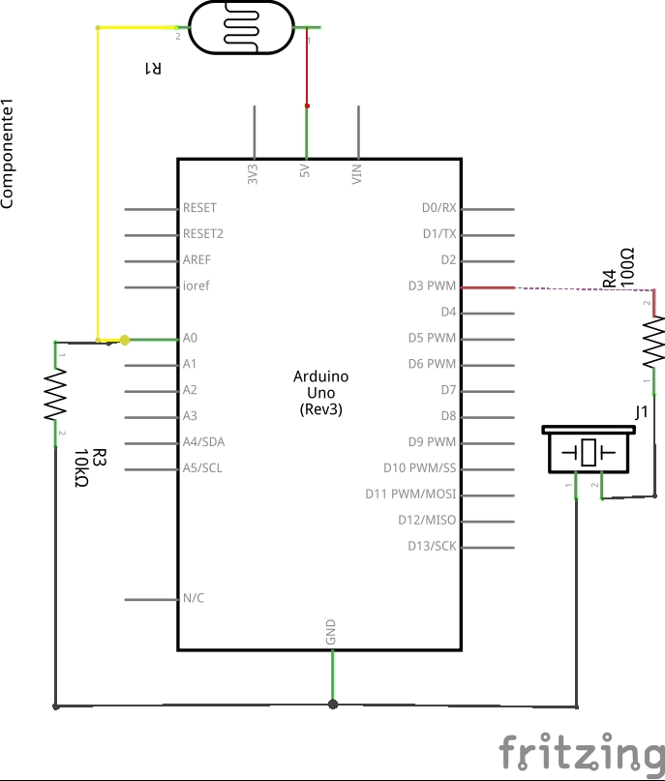
Projeto 4: Buzzer de Luz

Slide 51
Laço de repetição: for
Melhor p/ contar repetições:
for (<inicialização>; <condição>; <incremento>)
{
<comandos>;
}
Inicialização
Incremento
para <valor_inicial>
até <valor_final> faça:
<comandos>;
fim-para
Condição
V
para i = 0 até 10 faça:
<comandos>;
fim-para
F
Bloco for
for (i = 0; i < 10; i++)
{
<comandos>;
}

Slide 52
Laço de repetição: while
while (<condição>)
{
<comando 1>;
<comando 2>;
...
<comando n>;
}
Condição
V
F
Bloco while
equanto <condição> faça:
<comando 1>;
<comando 2>;
...
<comando n>;
fim

Slide 53
loop while: padrão bastante comum
Quando usado para contar repetições:
i = 0
i = 0;
equanto i < 10 faça:
...
i ← i + 1;
fim-enquanto
Condição
V
i = 0;
while (i < 10)
{
...
i++;
}
F
...
i++

